Slide 1

ŽIVORODÍ
Výukový materiál EK 03 - 78
Tvůrce: Mgr. Alena Výborná
Projekt: S anglickým jazykem do dalších předmětů
Registrační číslo: CZ.1.07/1.1.36/03.0005
Tento projekt je spolufinancován ESF a SR ČR

Slide 2
ŽIVORODÍ
Objevili se asi před 100 miliony lety
Rozdělujeme je na:
  Vačnatce
  Placentální savce
Obě tyto skupiny se vyvíjely samostatně

Slide 3
ŽIVORODÍ
Savci se vyznačují těmito znaky:
  1) Stálá tělesná teplota
  2) Tělo je kryto srstí, složené z chlupů
    Pesíky (tužší)
    Podsada (měkká)
    Hmatové chlupy
    Výměna srsti = línání
  3) Mléčné žlázy
  4) Čelisti jsou opatřeny zuby
  5) Dýchají plícemi

Slide 4
ŽIVORODÍ - vačnatci
Rodí nedokonale vyvinutá mláďata
Další vývoj mláďat probíhá ve vaku na břiše
Uvnitř vaku jsou mléčné bradavky, na které se mládě přisává
Mléko je několikrát za den mláděti vstříknuto do tlamičky
Žijí v Austrálii a Jižní Americe

Slide 5
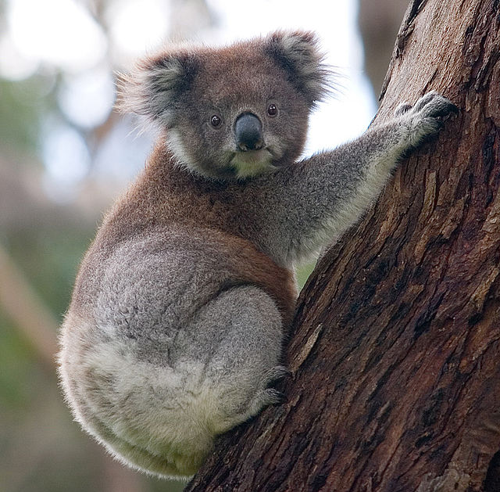
ŽIVORODÍ vačnatci
Koala
Vačice opossum
Vakokrk
Vakovlk
Vakovec létavý
Klokani

Slide 6
Koala
Australský vačnatec
Prsty na předních končetinách má srostlé v klíšťky
Stromový způsob života
Potravní specialista – listy blahovičníku

Slide 7
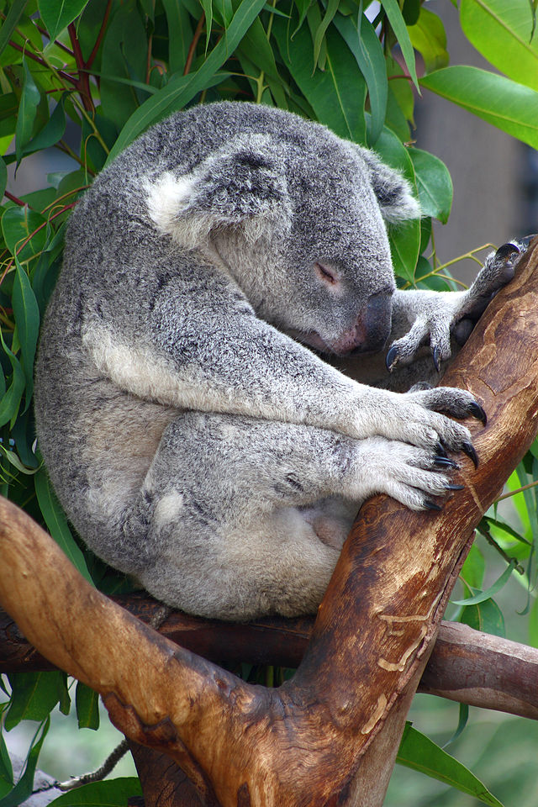
Koala

Slide 8
Klokan
Žijí v Austrálii
Mají silné zadní nohy
Pomocí nohou dělají velké skoky
Silný ocas jim slouží jako opora
býložravci

Slide 9
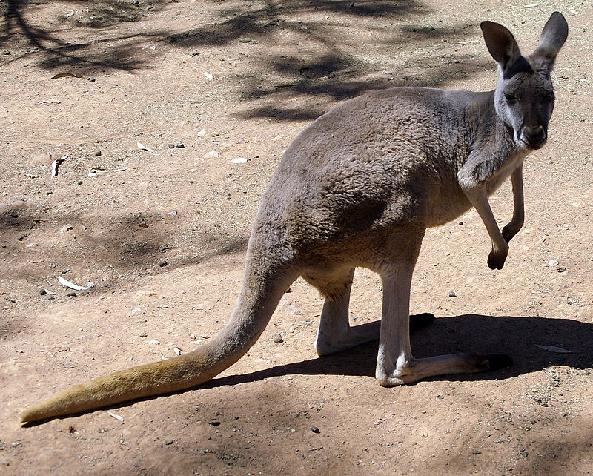
Klokan

Slide 10
Vakokrt a vakovec
Vakokrt písečný
Písečné oblasti
Připomíná krtka
Vakovec létavý
Mezi předníma a zadníma nohama a boky má zvláštní kožní blánu porostlou srstí
Klouzavý let

Slide 11
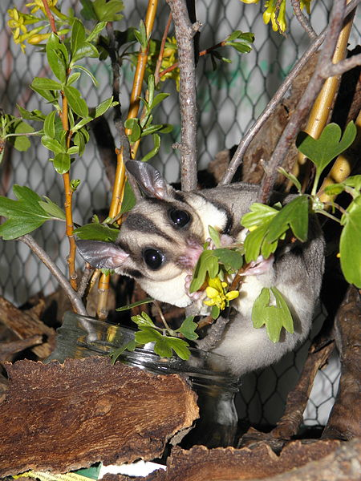
Vakoveverka létavá

Slide 12
ŽIVORODÍ - placentálové
Zárodek se vyvíjí v těle matky
Je vyživován placentou
Rodí se vyvinutá
Jsou živeni mateřským mlékem, které sají
Jsou druhově bohatší než vačnatci

Slide 13
ŽIVORODÍ - placentálové
Hmyzožravci
Letouni
Primáti
Hlodavci
Zajíci
Šelmy
Ploutvonožci
Chobotnatci
Lichokopytníci
Sudokopytníci
Kytovci

Slide 14
OPAKOVÁNÍ:
1) Pomocí placenty jsou vyživováni …….. savci.
  Placentální
2) Kdy se objevili první živorodí savci?
  Před 100 milióny lety
3) Potravní specialista je:
  Koala
4) Výměna chlupů u savců se nazývá:
  Línání
5) Sají vačnatci mateřské mléko?
  Ne

Slide 15
Zdroj
DOBRORUKA, Luděk J. Přírodopis III pro 8. ročník základní školy. 3. vyd. Praha: Scientia, 2010, 159 s. ISBN 978-80-86960-61-6.
Obrázky:
http://commons.wikimedia.org, 21. 8. 2014
http://commons.wikimedia.org/wiki/Phascolarctos_cinereus#mediaviewer/File:Koala_climbing_tree.jpg
http://commons.wikimedia.org/wiki/Phascolarctos_cinereus#mediaviewer/File:Sa-sleeping-koala.JPG
http://commons.wikimedia.org/wiki/Macropus_rufus#mediaviewer/File:Female_Red_Kangaroo_%28Macropus_rufus%29.jpg
http://commons.wikimedia.org/wiki/File:Vakoveverka_s_kv%C4%9Btouc%C3%ADm_ke%C5%99em.JPG?uselang=cs

